Slide 1
(1)連線查詢並download訂單資料
(2)連線發送驗報
(3)其他都離線進行

Slide 2



查詢
驗報發送
未開PO
樣布寄送
驗布記錄
▶
❎
▶
❎
▶
❎

Slide 3
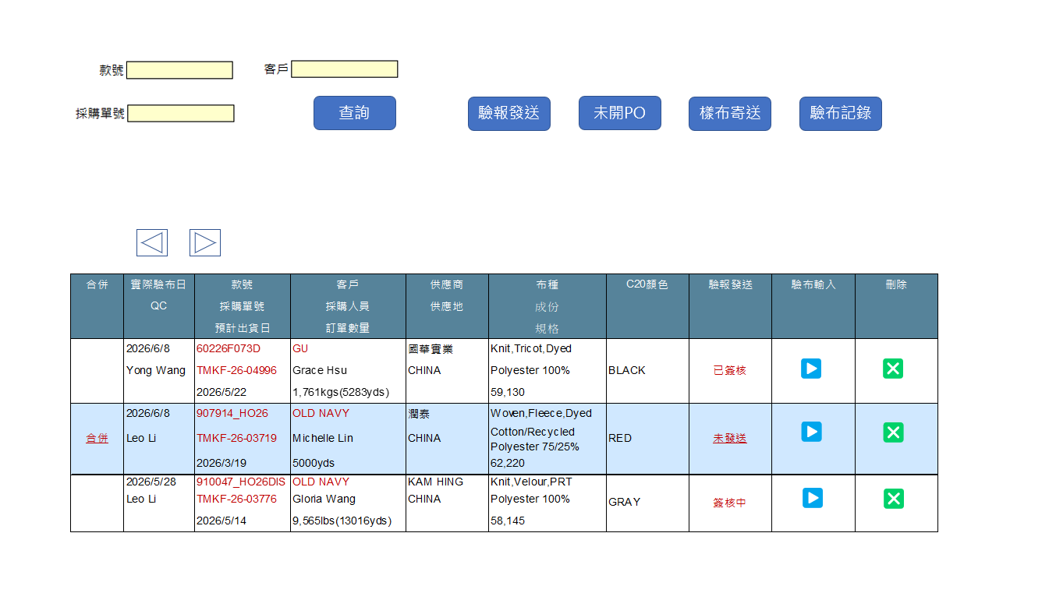
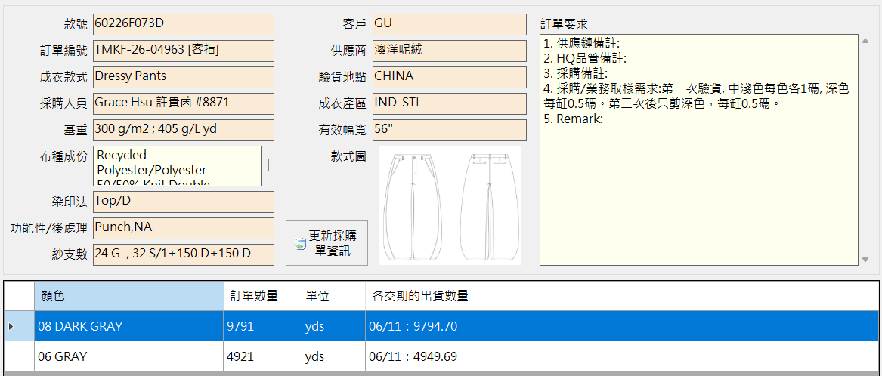
訂單資訊
觸碰這欄即顯示訂單資訊

Slide 4

觸碰合併即顯示合併採購單號

Slide 5
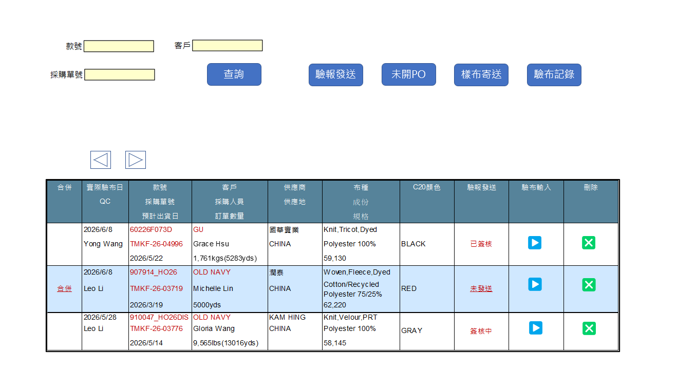
(1)驗報發送功能查詢未發送
(2)觸碰未發送即顯示第二層

Slide 6
(1)驗布輸入會詢問修改或新增驗布
(2)新增驗布是單一PO驗布或多PO驗布

